Slide 1
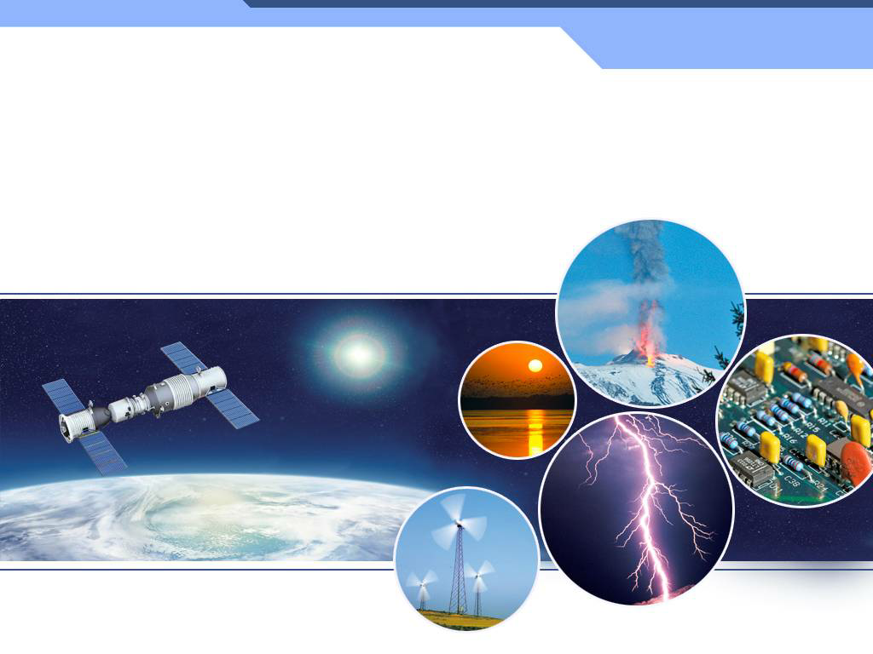
第十三章 内能
第3节 比热容
（第2课时）

Slide 2
三、热量计算
1．吸放热公式：
（1）吸热公式：
（2）放热公式：
（3）吸放热公式：

Slide 3
2．导出公式：
（1）求比热容：
（2）求质量：
（3）求温度差：
（4）求末温或初温：

Slide 4
3．热平衡：
当发生热传递时两个物体达到热平衡，高温物体放出热量等于低温物体吸收热量。热传递后两个物体的末温相同。
热平衡方程：

Slide 5
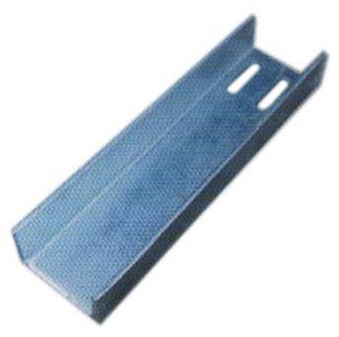
课堂练习
1．一个质量为250 g的钢件，加热到560 ℃，然后在空气中自然冷却，室温为20 ℃，这个钢件在冷却过程中放出多少热量?
解：
钢的比热容为0.46×10³ J/(kg·℃)
Q_{放} = cm(t₀-t₁)
=0.46×10³ J/(kg·℃)×0.25 kg×(560 ℃-20 ℃)
=6.21×10⁴ J

Slide 6
课堂练习
2．将质量、初温分别相等的铁块和铝块（c _{铁}<c _{铝}）放在沸水中煮一段较长的时间，则它们吸收的热量（ ）
A．铁块和铝块吸收的热量一样多
B．铝块比铁块吸收的热量多
C．铁块比铝块吸收的热量多
D．条件不足，无法确定
答案：B

Slide 7
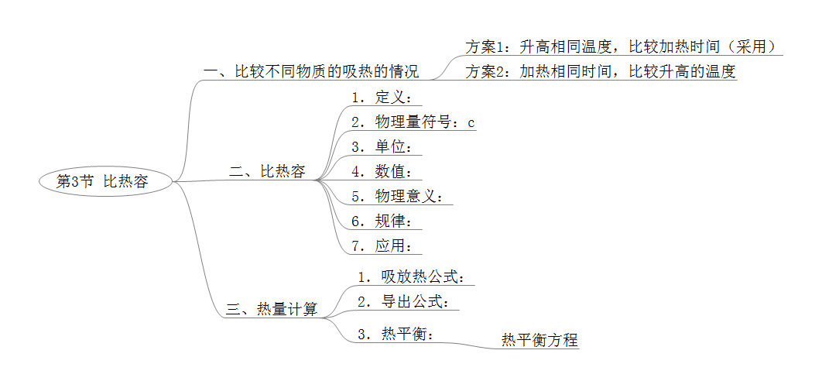
本课小结

Slide 8
比热容计算典型题1
例1、质量为100kg的热水，温度从70℃降低到20℃，放出的热量是多少？[c_{水}=4.2×10³ J/(kg·℃)]
答案： 2.1×10⁶ J
【变式】质量为100kg的热水，温度从70℃降低20℃，放出的热量是多少？[c_{水}=4.2×10³ J/(kg·℃)]
答案： 8.4×10⁶ J

Slide 9
比热容计算典型题2
例2、在1标准大气压下，把一质量为500g的高温物体投入质量为8kg、温度为20℃的水中，如果物体放出的热量是2.73×10⁶ J，不计热量损失，则水的温度会升高多少℃？
答案：100 ℃

Slide 10
比热容计算典型题3
例3、温度为1℃质量为2kg的水在太阳的照射下，温度升高5℃，水吸收的热量为______J，若使相同质量的煤油和水升高相同的温度，则煤油吸收的热量______水吸收的热量（选填“大于”、“等于”或“小于”）。[煤油的比热容2.1×10³J/（kg•℃）]。
答案：4.2×10⁴ ；小于

Slide 11
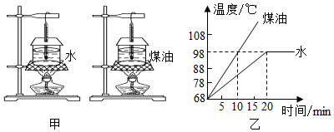
比较不同物质吸热能力的实验典型题1
小明用相同的酒精灯分别给水和煤油加热（如图甲），以探究水和煤油的吸热能力。
（1）本实验需要用到天平这一测量工具，目的是____________；
（2）加热10min，水吸收的热量______（填“大于”、“小于”或“等于”）煤油吸收的热量；
（3）根据实验数据，小明作出了水和煤油的温度随加热时间变化的图象（如图乙），由图象可知，水的沸点是______℃，煤油的比热容是_________J/（kg•℃）
（4）若本实验共消耗酒精20g，则这些酒精完全燃烧放出的热量是______J．（q_{酒}＝3.0×10⁷J/kg）
（5）选用两套完全相同的装置分别给水和煤油加热，这样做的目的是______________。
（6）由图乙可知，如果要使水和煤油的最后温度相同，就要给_______加热更长的时间，此时水吸收的热量_______煤油吸收的热量。
（7）如果升高相同的温度但要减少加热的时间，可采取的做法是______________。
答案：
（1）取相同质量的水和煤油（或控制不同物质的质量相同）；
（2）等于；
（3）98；2.1×10³；
（4）6.0×10⁵；
（5）保证相同时间内水和煤油吸收的热量相同；
（6）水；大于；
（7）减少水和煤油的质量

Slide 12
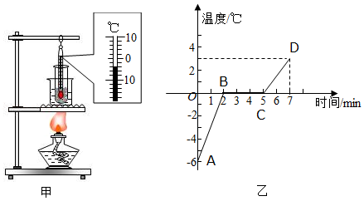
比较不同物质吸热能力的实验典型题2
在探究“冰熔化时温度的变化规律”的实验中。
（1）将适量碎冰放入试管中，利用水给冰加热，目的是__________。
（2）某时刻观察到温度计的示数如图甲所示，为______℃。
（3）图乙是根据所测数据绘制成的图象。由图象可知，冰的熔化特点是：持续吸热、____________；AB和CD两段图象的倾斜程度不同，原因是_______________。
（4）若不计热量损失，物质在AB和BC两段吸收的热量分别为Q₁和Q₂，则Q₁：Q₂＝________。
答案：
（1）使冰受热均匀；
（2）﹣4；
（3）温度不变；该物质状态不同时比热容不同；
（4）2：3。

Slide 13
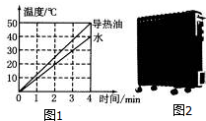
比较不同物质吸热能力的实验典型题3
（2016•长春模拟）小明家的老式电暖气坏了，他上网查到了这种型号电暖气的工作原理是：通过电加热管（发热管）对导热油进行加热而放出热量，只能直立使用。
（1）他想，导热油的热容比水的大还是小呢？用两个完全相同的酒精灯，分别给质量和初温都相同的导热油和水同时加热，分别记录加热时间和温度，根据记录的数据作出了两种液体的温度随时间变化的像，如图1所示。
a．根据图象，从开始加热到第4min时，导热油吸收的热量____水吸收的热量。
b．要使导热油、水升高相同的温度， ____加热的时间更长。
（2）电加热管应安装在电暖器____ （选填“上”或“下”）部，所以只能直立使用。
答案：
（1）等于；水；
（2）下

Slide 14
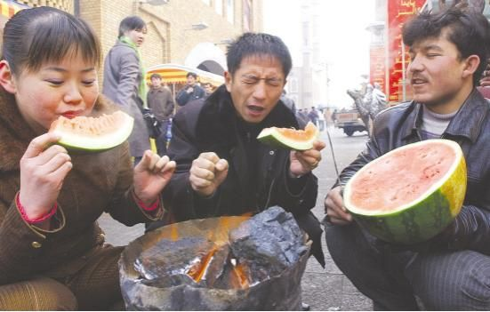
简答题典型题1
早穿皮袄午穿纱，
围着火炉吃西瓜

Slide 15
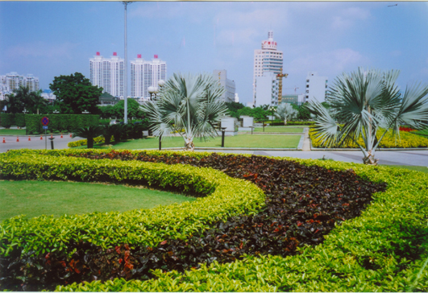
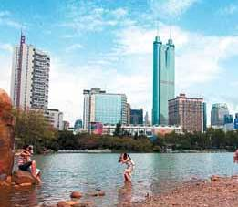
简答题典型题2
为什么夏季城市气温比郊区要高很多，形成热岛效应？应该如何应对呢？
修建人工湖，利用水的吸热本领强，来调节气温。
种草种树，增加水蒸气蒸腾

Slide 16

简答题典型题3
什么叫海陆风？
为什么白天海吹陆，晚间陆吹海？

Slide 17

简答题典型题4
（2014秋•铁东区校级期末节选）小明家新买了一台电热油汀取暖器，如图所示。为什么用油做导热物质而不用水？
答案：相同质量的油和水在加热时间相同的情况下，吸收相同热量时，比热容较小的油温度升高的更快。

Slide 18
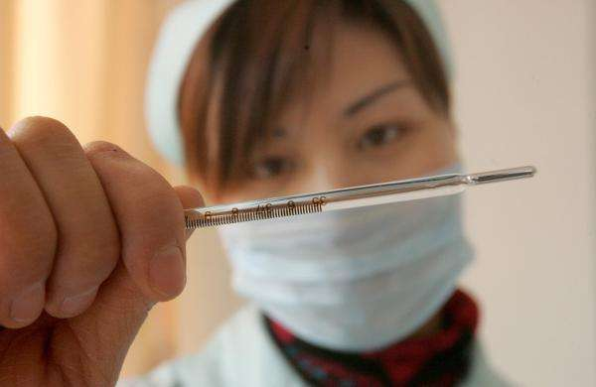
简答题典型题5
为什么体温计里的液体是水银，而不是水呢？

Slide 19
比热容比值典型题1
（2018秋•常熟市期中）已知甲、乙两个物体的比热容之比为2：3，质量之比为1：2．若两个物体放出相同的热量，则它们降低的温度之比是（ ）
A．3：1
B．2：1
C．1：2
D．1：3
答案：A

Slide 20
比热容比值典型题2
（2019秋•新罗区月考）甲、乙两个物体的比热容之比为1：2，质量之比为2：1，它们吸收了相同的热量，升高温度之比为（ ）
A．4：1
B．1：1
C．1：2
D．1：4
答案：B

Slide 21
比热容比值典型题3
（2015秋•东城区校级期中）铅块的质量是铜块质量的六倍，它们的比热容之比是1：3，如果它们吸收相同的热量，则它们升高温度之比是（ ）
A．1：6
B．2：1
C．6：1
D．1：2
答案：D

Slide 22
比热容比值典型题4
（2019秋•青羊区校级月考）质量相同的A、B两金属块，把它们都加热到100℃，然后分别投入装有质量相同、初温都为0℃的C、D两杯水中，测量的结果：金属块A使C杯的水温升高了10℃，金属块B使D杯的水温升高了20℃．设两金属块比热容为c_{A}和c_{B}，则c_{A}与c_{B}的比值为（ ）
A．4：9
B．9：4
C．19：9
D．9：19
答案：A

Slide 23
比热容比值典型题5
（2013秋•简阳市校级月考）甲乙两物质的比热容分别为C₁、C₂，各取其一部分，并使所取部分质量之比为m₁：m₂=3：2若使所取部分各自吸收的热量之比Q₁：Q₂=2：1，则各自升高的温度为△t₁、△t₂，△t₁与△t₂之比以及C₁与C₂之比的比值可能分别是（ ）
A．2：3，2：1
B．3：2，1：2
C．3：5，5：2
D．5：3，2：5
答案：A

